Slide 1


ОБЩЕРОССИЙСКИЙ ПРОФСОЮЗ ОБРАЗОВАНИЯ
Читинская территориальная (городская) организация Профессионального союза работников народного образования и науки РФ
ПУБЛИЧНЫЙ ОТЧЕТ
за 2021 год
Чита, 2022 г.

Slide 2
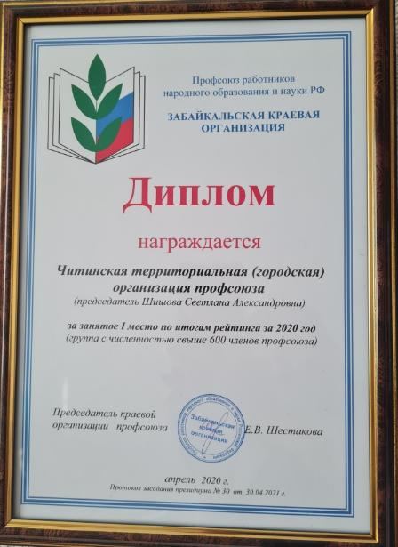
По итогам краевого рейтинга территориальных профсоюзных организаций Забайкальского края, Читинская территориальная (городская) организация Профсоюза заняла Ι место по основным направлениям деятельности

Slide 3


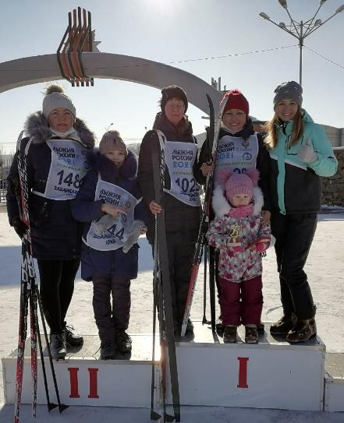
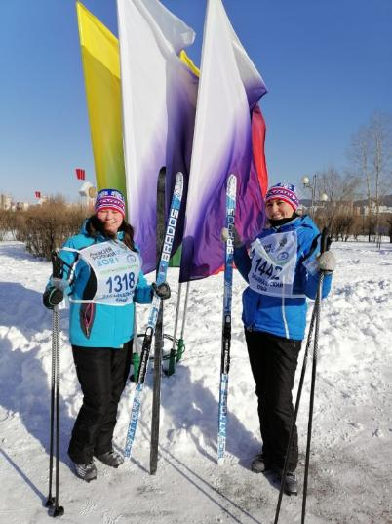
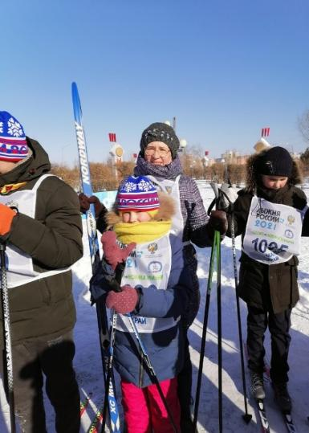
2021 год
«Год спорта, здоровья и долголетия»
в Общероссийском Профсоюзе образования
В рамках Года первичные профсоюзные организации с членами семьи приняли участие в «Лыжне - 2021». На протяжении года в первичных профсоюзных организациях проводились мероприятия, посвященные Году спорта, здоровья и долголетия такие как «День здоровья», «Профсоюзная зарядка», спортивные мероприятия, мастер-классы для укрепления иммунитета.

Slide 4
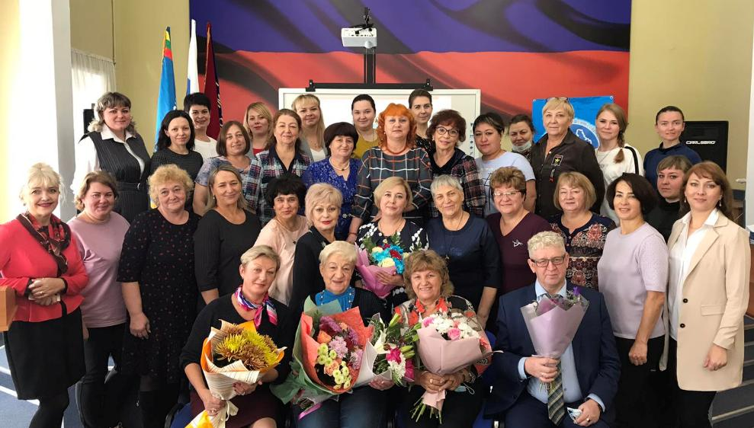
29 сентября 2021 года состоялась внеочередная отчетно-выборная конференция Читинской городской организации Профсоюза работников народного образования и науки РФ
Председателем избрана
Рычкова Наталья Владимировна

Slide 5

По состоянию на 01 января 2022 года на учете в Читинской территориальной (городской) организации Профессионального союза работников народного образования и науки РФ состоит:
104 первичных профсоюзных организаций
Численность членов профсоюза
работающих
неработающих
пенсионеров
  50 общеобразовательных организаций
  1206
  86
  39 дошкольных образовательных организаций
  864
  5
  12 организаций дополнительного образования
  180
  3
  3 другие
  29
  2
Общая численность членов профсоюза
2279
членов профсоюза работающих
96
неработающих пенсионеров.

Slide 6
Социальное партнерство
  За отчетный период прошло 4 заседания трехсторонней комиссии по урегулированию социально-трудовых отношений, на которых рассмотрены вопросы социального партнерства, оплаты труда, работа в условиях пандемии и другие.
  Проведена правовая экспертиза 56 коллективных договоров, соглашений и локальных нормативных актов.
  Читинская территориальная (городская) организация Профсоюза регулярно проводит индивидуальные консультации по ведению переговоров и разработке коллективного договора
В 2021 году работники образования города получили денежные средства из краевого бюджета для социальной поддержки
доплата молодым специалистам
11 013,7 тыс. руб.
доплата за звания
7028,3 тыс. руб.

Slide 7
Социальное партнерство
В 2021 году члены профсоюза-работники образования получили денежные средства за счет Читинской городской организации Профсоюза и первичных профсоюзных организаций для социальной поддержки
Более 300 тыс. руб.
Удешевление санаторно-курортного лечения, детского отдыха, материальная помощь на погребение, дорогостоящее лечение
63,5 тыс. руб.
Поощрение к юбилейным датам
30,5 тыс. руб.
Выплаты при выходе на пенсию (женщины 55 лет, мужчины 60 лет)
100 тыс. руб.
Материальная помощь пострадавшим от наводнения в Забайкальском крае

Slide 8
Правозащитная работа
Проверено 7 работодателей по соблюдению трудового законодательства и обеспечению прав работающих
Поступило 25 письменных обращений от членов профсоюза на нарушение трудового законодательства
Принято 934 члена профсоюза на личном приеме (включая устные обращения)
Проведена правовая экспертиза 56 коллективных договоров, соглашений и иных локально-нормативных актов
Подготовлено 49 выступлений и других публикаций по вопросам правовой защиты
Экономическая эффективность от всех форм правозащитной работы за 2021 год составила
567 000 руб.

Slide 9

Защита прав членов профсоюза на здоровые и безопасные условия труда
  5 внештатных технических инспектора и 70 уполномоченных по охране труда осуществляют контроль за соблюдением законодательства о труде
  Внештатными техническими инспекторами проведено 9 обследований образовательных организаций по охране труда
  Уполномоченными по охране труда от профсоюза совместно с администрацией образовательных организаций проведено 243 обследования по вопросам охраны труда
  Зарегистрировано 15 несчастных случаев с работниками
  Поступило 128 обращений от председателей первичных профсоюзных организаций и членов профсоюза по вопросам охраны труда
  Проведена Региональная тематическая проверка по теме: «Соблюдение противоэпидемических мероприятий в ОО». Обследованы 72 образовательные организации, выявлено 19 нарушений в части соблюдения требований по охране труда
  Проведена Общепрофсоюзная тематическая проверка безопасности и охраны труда при проведении занятий по физической культуре и спорту. Проверено 67 образовательных организаций, выявлено 134 нарушения
В 2021 году Комитетом образования направлено 35297,4 тыс. руб. на мероприятия по охране труда:
На проведение СОУТ
1695,5 тыс. руб.
На приобретение спецодежды, спецобуви, СИЗ
1401,9 тыс. руб.
На проведение медосмотров
25186,3 тыс. руб.
На проведение обучения по охране труда
201,2 тыс. руб.
Другие мероприятия
6812,5 тыс. руб.

Slide 10

На заседаниях Комитета и Президиума Читинской территориальной (городской) организации Профсоюза было рассмотрено 52 вопроса. В том числе:
  6 – по социальному партнерству и правозащитной работе
  3 – по защите прав членов профсоюза на здоровые и безопасные условия труда
  3 – по мотивации профсоюзного членства
  3- по информационной работе
  6 – по финансовой работе
  23 – по организационным вопросам
  8 – по работе с молодыми педагогами

Slide 11
Обучение профсоюзного актива
22 марта прошел семинар по обобщению практики работы первичной профсоюзной организации школы № 2
22 апреля провели семинар для председателей первичных профсоюзных организаций и руководителей ОО школ по изменениям в трудовом законодательстве и законодательстве по охране труда.
8-9 апреля приняли участие в краевом семинаре по теме: «Организационные основы деятельности Общероссийского Профсоюза образования» в качестве слушателей и модератора
14 апреля организации дополнительного образования города приняли участие в вебинаре «Воспитание со смыслом» по проведению Всероссийского форума «Развитие системы дополнительного образования детей – путь к обновлению практик воспитания всесторонне развитой личности» и Всероссийского профессионального конкурса «Арктур»
Провели Школу правового ориентирования молодого педагога в онлайн-режиме по теме «Оплата листа нетрудоспособности»
Рычкова Н.В. приняла участие в планерном совещании руководителей ДОУ с темой «О совместной работе администрации ОО и выборного органа первичной профсоюзной организации по соблюдению трудового законодательства и законодательства по охране труда»
29-30 ноября приняли участие в краевом онлайн-семинаре по теме: «Технология заключения коллективного договора»
2-3 декабря приняли участие в Общероссийском онлайн-вебинаре по теме: «Личностный потенциал: педагогическое управление психологическими ресурсами (профессиональный антистресс)

Slide 12

Информационная работа
Информация о деятельности Читинской территориальной (городской) организации Профсоюза размещается на страницах сайтов краевой организации профсоюза и комитета образования городского округа «Город Чита» (http://zabprofobr.ru/region/34; https://edu-chita.ru/info/Profsoyuz)
33 первичных профсоюзных организаций осуществляют подписку на газету «Мой профсоюз»
размещено 12 публикаций на сайтах краевого комитета профсоюза, комитета образования городского округа «Город Чита»
64 первичных профсоюзных организации выписывают журнал «GNMC.ru»
подготовлено и опубликовано 5 статей в журнале «GNMC.ru»
выпущено 6 информационных бюллетеней

Slide 13
Темы статей в журнале «ГНМЦ.ru» и
информационных бюллетеней
Журнал «ГНМЦ.ru»
Информационные бюллетени
Публичный отчет о работе Читинской городской организации Профсоюза за 2020 г.
Правила расчета выплат по больничному листу.
Размер и порядок уплаты членских профсоюзных взносов неработающим пенсионерам и временно неработающим членам профсоюза.
Примерное положение о временном переводе работников образовательных организаций на дистанционную работу.
Основные изменения в ФЗ от 28.12.2013 г. №426-ФЗ «О специальной оценке условий труда».
«Молодежь»- это не только «будущее» профсоюза, но и его успешное «настоящее».
Порядок выдачи расчетных листов по заработной плате.
Порядок ведения трудовых книжек. Основные изменения.
Общие положения Устава Профсоюза. Основные понятия. Актуальные изменения
Основные изменения и новые требования законодательства по охране труда.
Летние каникулы в 2021 году

Slide 14


Финансовая работа
430,9
тыс. руб.
материальная помощь членам профсоюза
58,2
тыс. руб.
оздоровление членов профсоюза и детский отдых
994,7
тыс. руб.
культурно-массовые мероприятия
774,9
тыс. руб.
премирование профсоюзного актива
69
тыс. руб.
работа с профсоюзным активом и его обучение
236,2
тыс. руб.
информационная работа
42,1
тыс. руб.
работа с молодежью и спортивные мероприятия
100
тыс. руб.
социальная и благотворительная помощь

Slide 15

Работа с молодыми педагогами
27 февраля молодые педагоги из школ города Читы приняли участие в интеллектуальной игре «КВИЗ»
В марте члены Совета молодых педагогов города приняли участие в Молодежном профсоюзном форуме «Регион молодых» на базе детского спортивного лагеря «Арахлей»
В феврале, при поддержке городской организации профсоюза, состоялся ежегодный традиционный конкурс для молодых педагогов «Минута Славы»
В апреле состоялся региональный этап Всероссийского конкурса «Стратегический резерв 2021». По итогам форума определилась 20-ка активных участников, в которую вошли молодые педагоги из Читы
с 22 по 24 марта 2021 года состоялась Молодежная профсоюзная смена «Педагог. Инновация. Перезагрузка» Активное участие в работе смены приняли молодые педагоги из города.
С 22 по 25 марта в г. Владивосток проходил форум молодых педагогов «Дальневосточная Россия. Перезагрузка в школе». От г. Читы приняла участие член Совета молодых педагогов города
24-25 апреля проводилась ежегодная весенняя Спартакиада педагогов города при поддержке городской организации профсоюза. Приняло участие 15 команд из образовательных организаций города.
В рамках августовской конференции работников образования подготовлен брифинг для молодых педагогов по теме «Все, что вы знаете и не знаете о Профсоюзе»

Slide 16
Работа с молодыми педагогами
В октябре состоялся ежегодный методический интенсив для молодых педагогов. Для молодых педагогов был представлен видеоролик «Будущее начинается сегодня» и освещены основные направления деятельности городской организации профсоюза и работе с молодежью.
Совет молодых педагогов г. Читы в декабре принял участие в акции «Стань Дедом Морозом» для детей социально-реабилитационного центра «Кедр» при поддержке Читинской территориальной (городской) организации Профсоюза.
При финансовой поддержке краевой и городской организаций Профсоюза, учитель истории школы №11" г. Читы Кузнецов Игорь принял участие во Всероссийском конкурсе молодых педагогов и управленцев "Педагогический дебют-2021" в номинации "Молодые классные руководители" в г. Москве.
В декабре команда Совета молодых педагогов города приняла участие в новогоднем турнире по боулингу среди профсоюзных организаций в рамках закрытия Года спорта, здоровья и долголетия в Профсоюзе.
Проведена школа правового ориентирования в онлайн режиме с молодыми педагогами по теме: «Порядок расчета больничного листа»
Главным специалистом аппарата Забайкальской краевой организации Профсоюза, председателем Забайкальской Ассоциации молодых педагогов Балабон С. подготовлена статья в журнал ГНМЦ.ru «Молодежь — это не только «будущее» профсоюза, но и его успешное «настоящее».

Slide 17
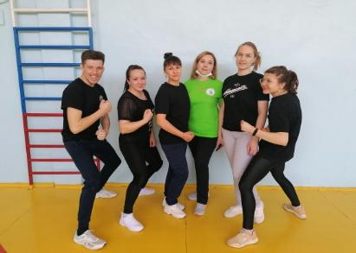
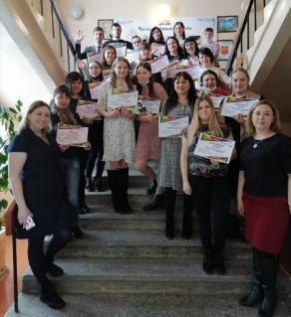
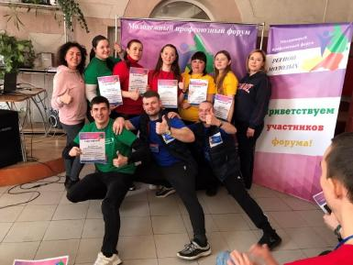
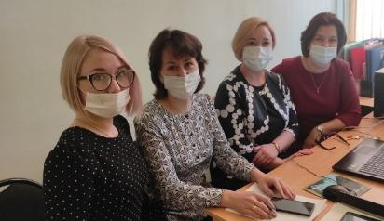
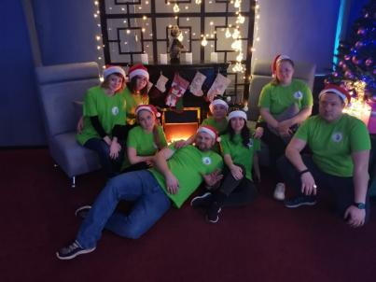
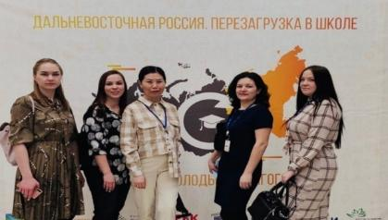
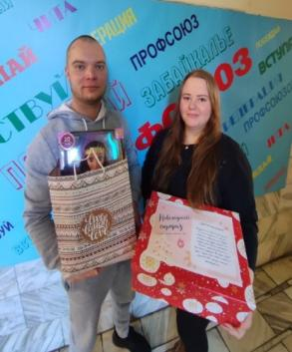
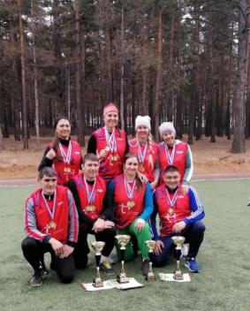
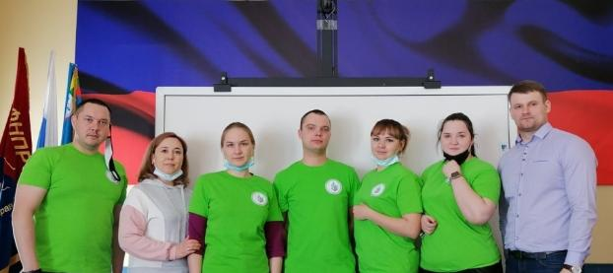
Работа с молодыми педагогами

Slide 18

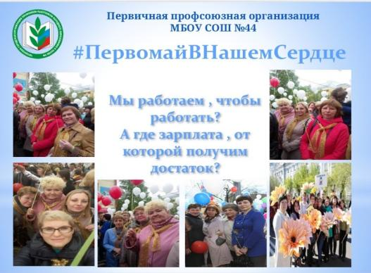
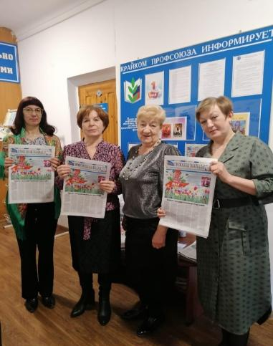
Участие в профсоюзных акциях
#ПервомайВНашемСердце

Slide 19
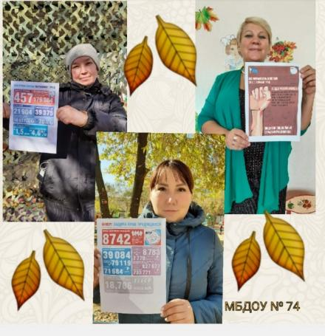
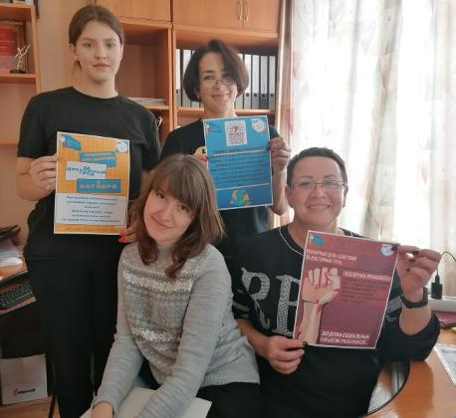
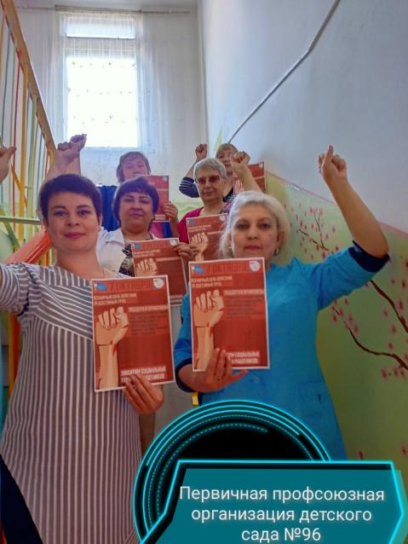
Всероссийская акция Профсоюза
«За достойный труд!»

Slide 20
С полным вариантом Публичного отчета о деятельности Читинской территориальной (городской) организации Профсоюза работников народного образования и науки РФ
вы можете ознакомиться
в журнале «ГНМЦ.ru» № 1, 2022 г.
Читинская территориальная (городская) организация Профсоюза работников народного образования и науки РФ
г. Чита, ул. Журавлева 77, каб. 1
Тел./факс: 8 (3022) 35-61-73
E-mail: chitaprof@mail.ru

